Slide 1
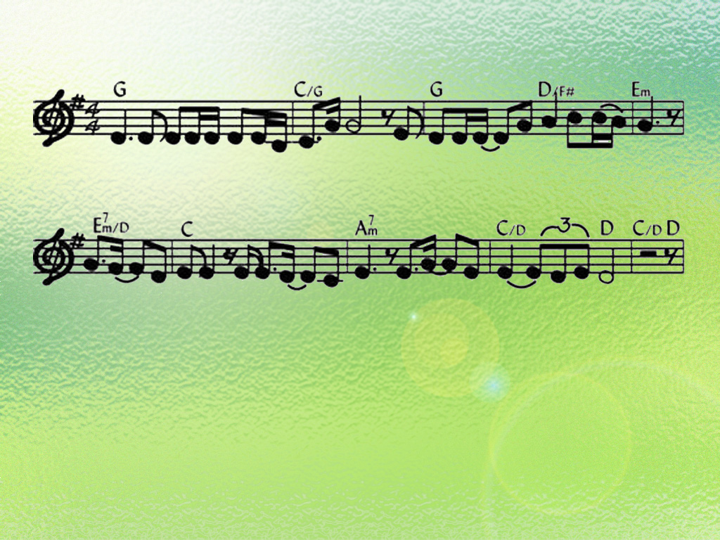
모든 민족과 방언들 가운데
모든 민족과 방언들 가운데 수많은 주백성 모였네
주의 보혈과 그사랑으로 친백성 삼으셨네
Lord I stand in the midst of a multitude
Of those from every tribe and tongue
We are Your people redeemed by Your blood
Rescued from death by Your love
1-8

Slide 2
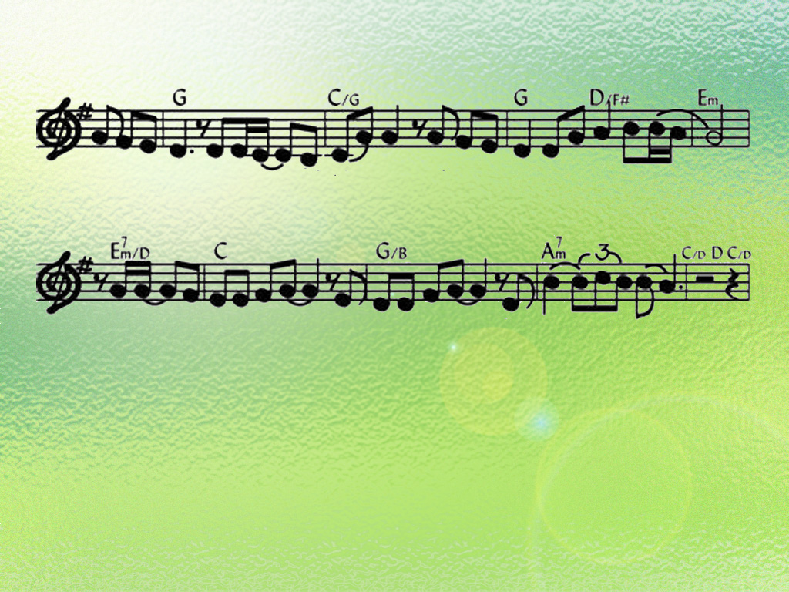
주를 향한 감사와 찬양을 말로다 표현할수없네
다만 내소리 높여 온맘을 다해 찬양하리라
There are no words Good enough to thank You There are no words to express my praise
But I will lift up my voice And sing from my heart With all of my strength
2-8

Slide 3
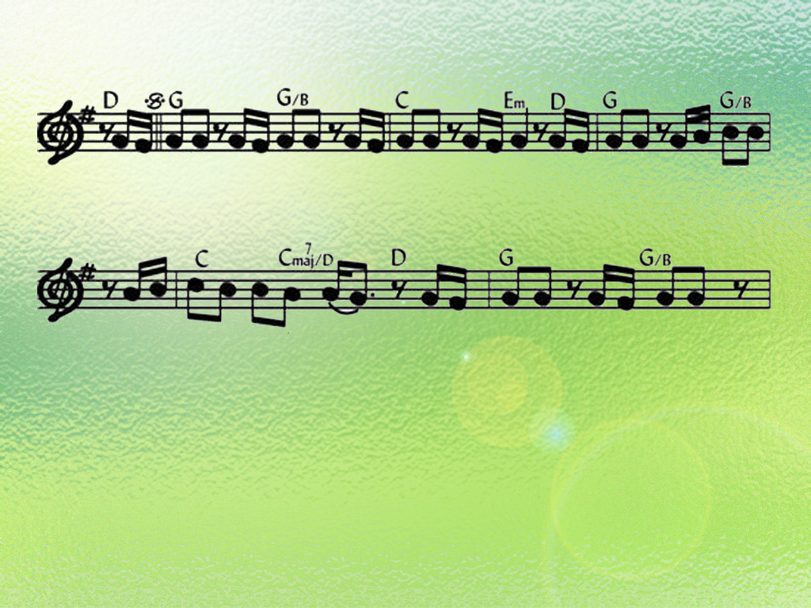
할렐루야 할렐루야 할렐루야 어린양 할렐루야 할렐루야
주의보혈덮으사- 모든 족속모든방언
Hallelujah hallelujah hallelujah To the Lamb
Hallelujah hallelujah
By the blood of Christ we stand
Every tongue every tribe
3-8

Slide 4
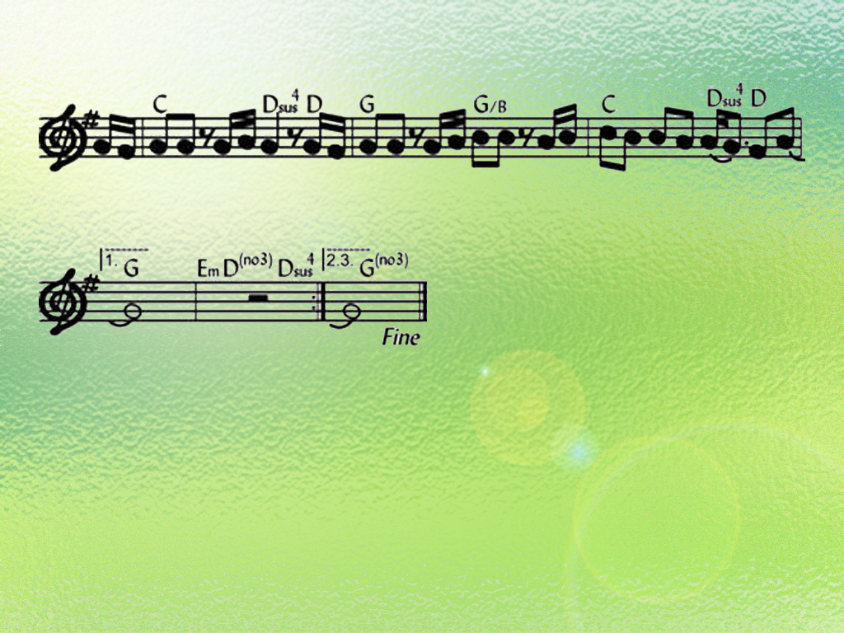
모든 백성 열방이 모든 영광 모든 존귀 모든 찬양 주께 드리네
- -
Every people every land
Giving glory giving honor
Giving praise unto the Lamb of God
4-8

Slide 5
어린양 피로 씻어진 우리들 은혜로 주앞에서있네
주이름으로 자녀된 우리 겸손히 구하오니
Lord we stand by grace in Your presence
Cleansed by the blood of the Lamb
We are Your children called by Your name
Humbly we bow and we pray
5-8

Slide 6
주의 능력 우리게 베푸사 주를 더욱 닮게하소서
그때에 모든 나라 주영광 보며 경배하리라
There are no words Good enough to thank You There are no words to express my praise
But I will lift up my voice And sing from my heart With all of my strength
6-8

Slide 7
할렐루야 할렐루야 할렐루야 어린양 할렐루야 할렐루야
주의 보혈 덮으사- 모든 족속 모든 방언
Hallelujah hallelujah hallelujah To the Lamb
Hallelujah hallelujah
By the blood of Christ we stand
Every tongue every tribe
7-8

Slide 8
모든 백성 열방이 모든영광 모든존귀 모 든찬양 주께드리네
- -
Every people every land
Giving glory giving honor
Giving praise unto the Lamb of God
8-8

